Slide 1

ỦY BAN NHÂN DÂN HUYỆN TIÊN LÃNG
PHÒNG GIÁO DỤC VÀ ĐÀO TẠO
HỘI THI GIÁO VIÊN GIỎI CẤP HUYỆN
Môn Tiếng Việt 3
Đọc: Con đường của bé (Tiết 1)
Giáo viên: Nguyễn Thị Nhàn
Đơn vị công tác: Trường Tiểu học Kiến Thiết
Năm học: 2024 - 2025

Slide 2


Slide 4
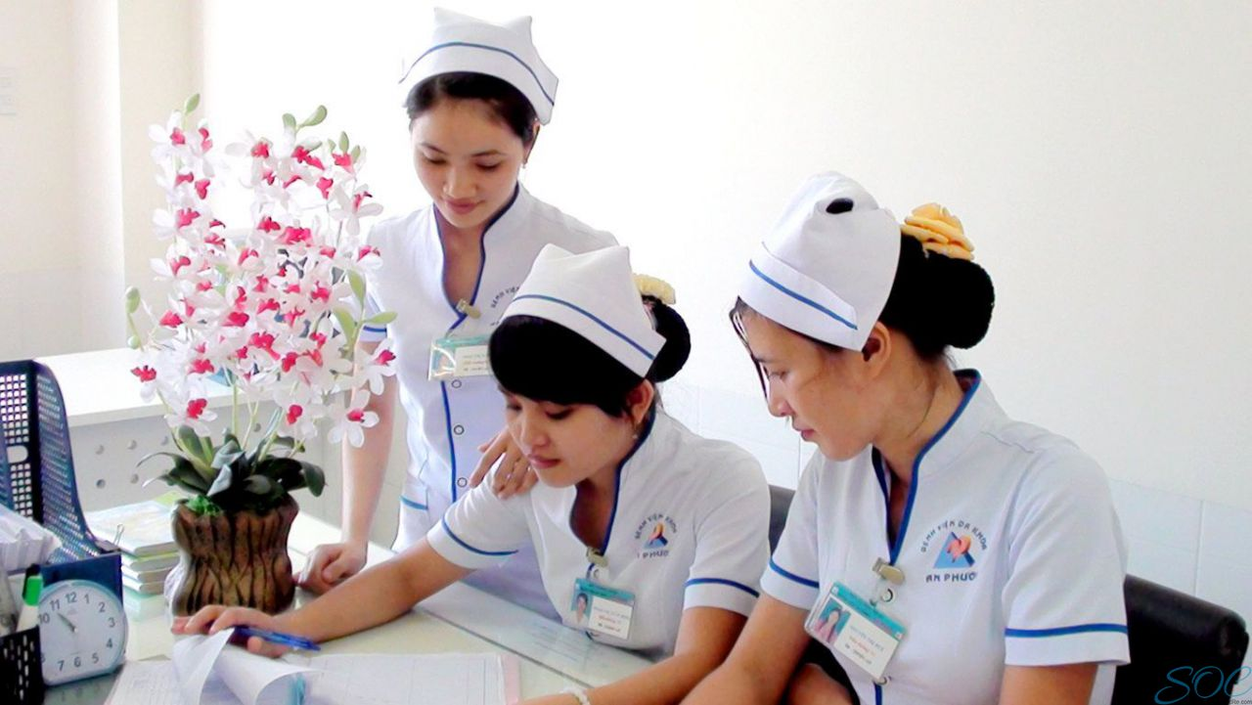
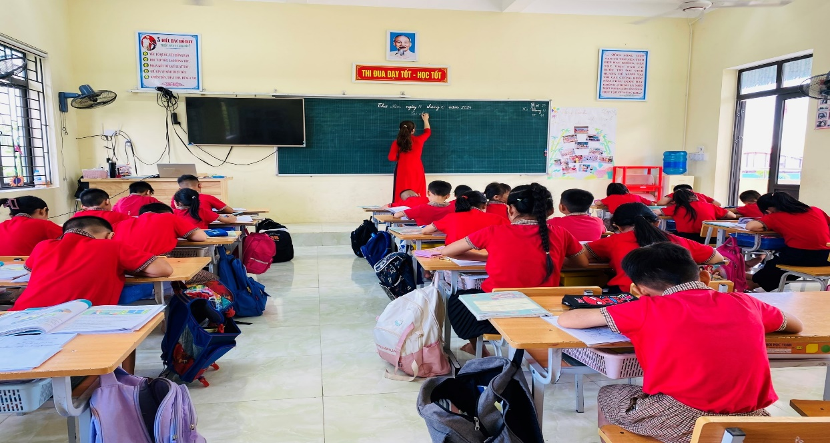
Ai mặc áo màu trắng Có chữ thập xinh xinh Tiêm thuốc cho chúng mình Đuổi thật xa bệnh tật? (Theo Lê Thu Hương)
Ai thường hay đến lớp
Chăm chỉ soạn, chấm bài
Say sưa những ngày dài
Bên mỗi trang giáo án?
(Kim Ngân)

Slide 6
1
2
Đường của chú phi công
Lẫn trong mây cao tít
Khắp những vùng trời xanh
Những vì sao chi chít.
Còn con đường của bố
Đi trên giàn giáo cao
Những khung sắt nối nhau
Dựng nên bao nhà mới.
Đường của chú hải quân
Mênh mông trên biển cả
Tới những vùng đảo xa
Và những bờ bến lạ.
Và con đường của mẹ
Là ở trên cánh đồng
Cỏ ruộng dâu xanh tốt
Thảm lúa vàng ngát hương.
Con đường làm bằng sắt
Là của bác lái tàu
Chạy dài theo đất nước
Đi song hành bên nhau.
Bà bảo đường của bé
Chỉ đi đến trường thôi
Bé tìm mỗi sớm mai
Con đường trên trang sách.
(Thanh thảo)

Slide 8
Đường của chú phi công
Lẫn trong mây cao tít/
Khắp những vùng trời xanh/
Những vì sao chi chít.//

Slide 10
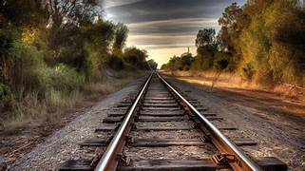
Song hành: đi song song với nhau.

Slide 11
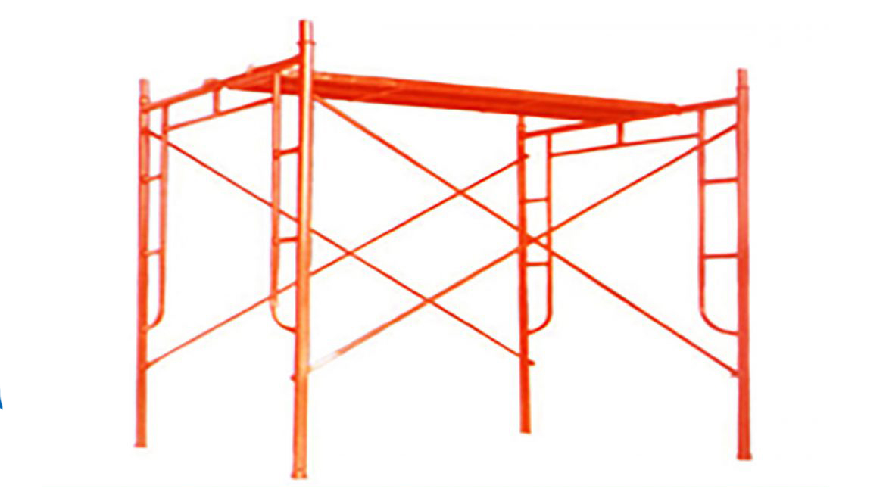
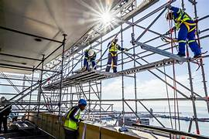
Giàn giáo: giàn (bằng sắt hoặc bằng gỗ) cho thợ xây dựng thi công các công trình.

Slide 13
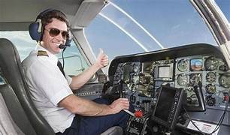
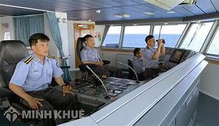
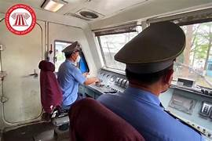
Câu 1: Ba khổ thơ đầu nhắc đến những ai? Công việc của họ là gì?
Chú phi công
Công việc: lái máy bay
Chú hải quân
Công việc: lái tàu biển
Bác lái tàu hỏa
Công việc: lái tàu hỏa trên đường ray

Slide 15

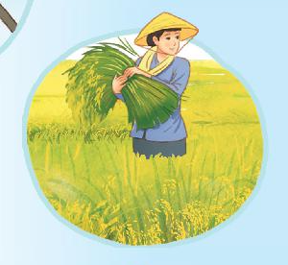
Nghề xây dựng
Nghề nông

Slide 17





RUNG CHUÔNG VÀNG

Slide 18

Câu 3: Qua hình ảnh những con đường, tác giả muốn nói về điều gì?
A
Nói về nghề nghiệp
B. Nói về cảnh đẹp thiên nhiên
C. Nói về các loại phương tiện giao thông
0
3
1
10
9
8
7
6
5
4
2
Đáp án: A

Slide 19
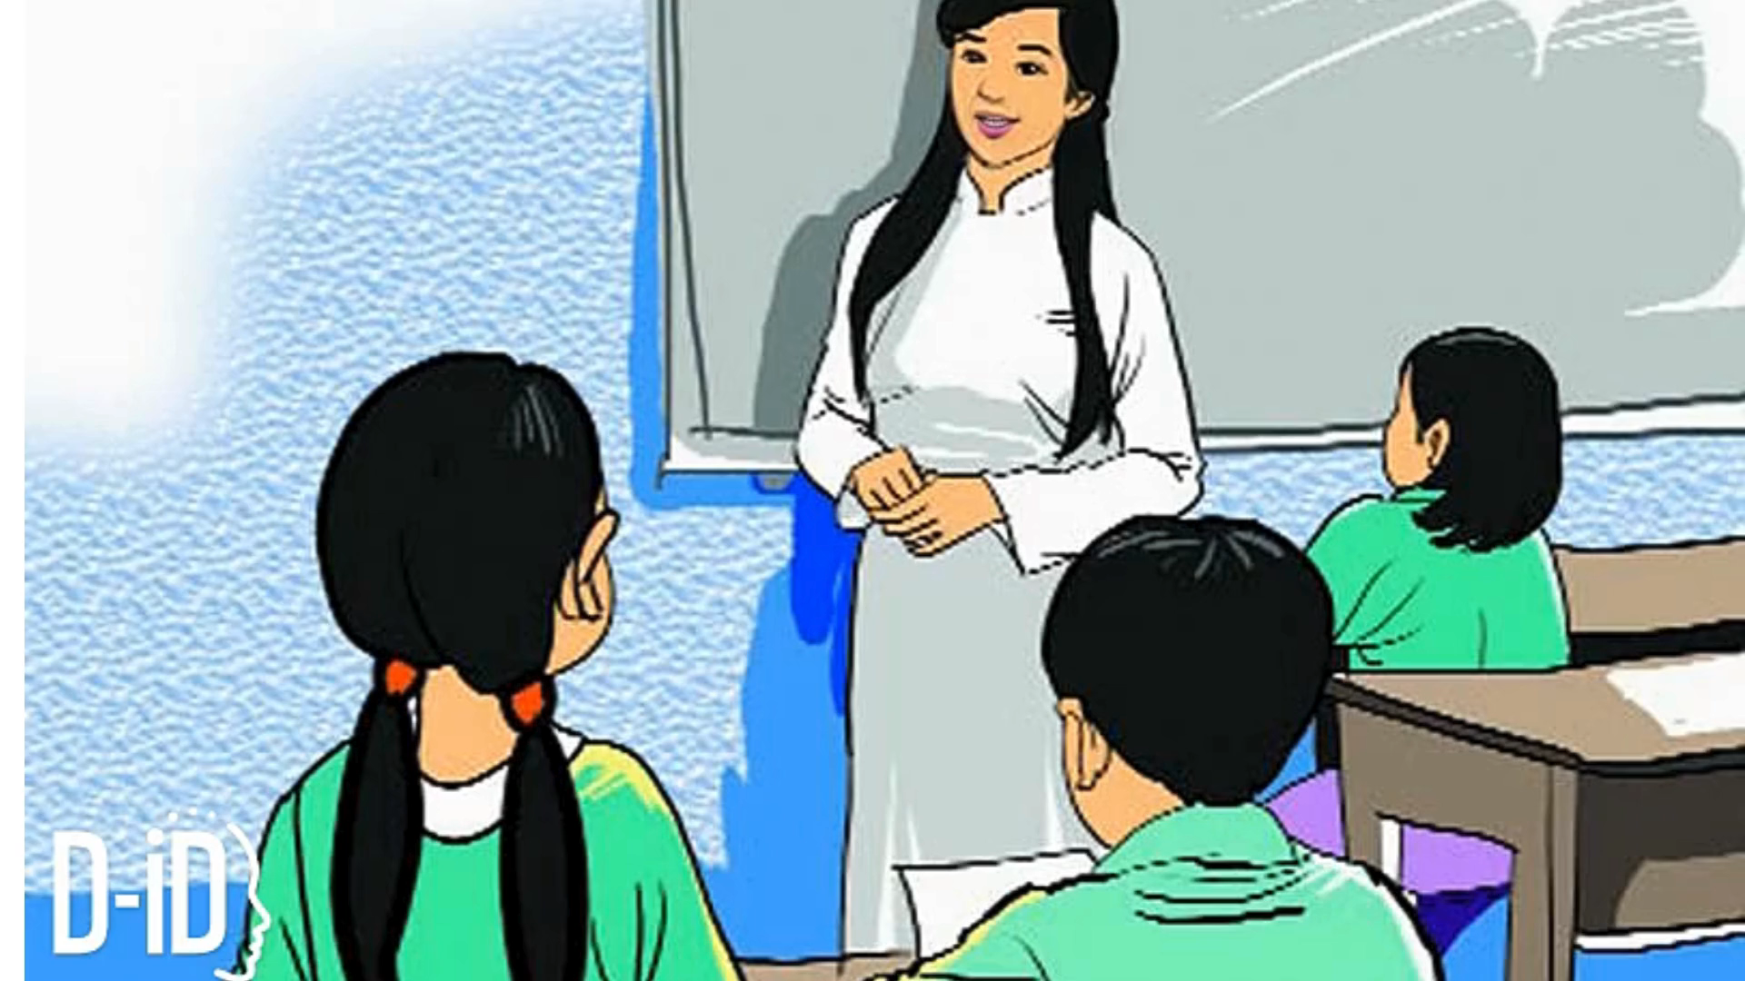

Slide 21
Câu 4: Em hiểu “con đường trên trang sách” nghĩa là gì?
Con đường được vẽ trên trang sách
Con đường khám phá kiến thức
Con đường đi lại hằng ngày
B
0
3
1
10
9
8
7
6
5
4
2
Đáp án: B

Slide 22
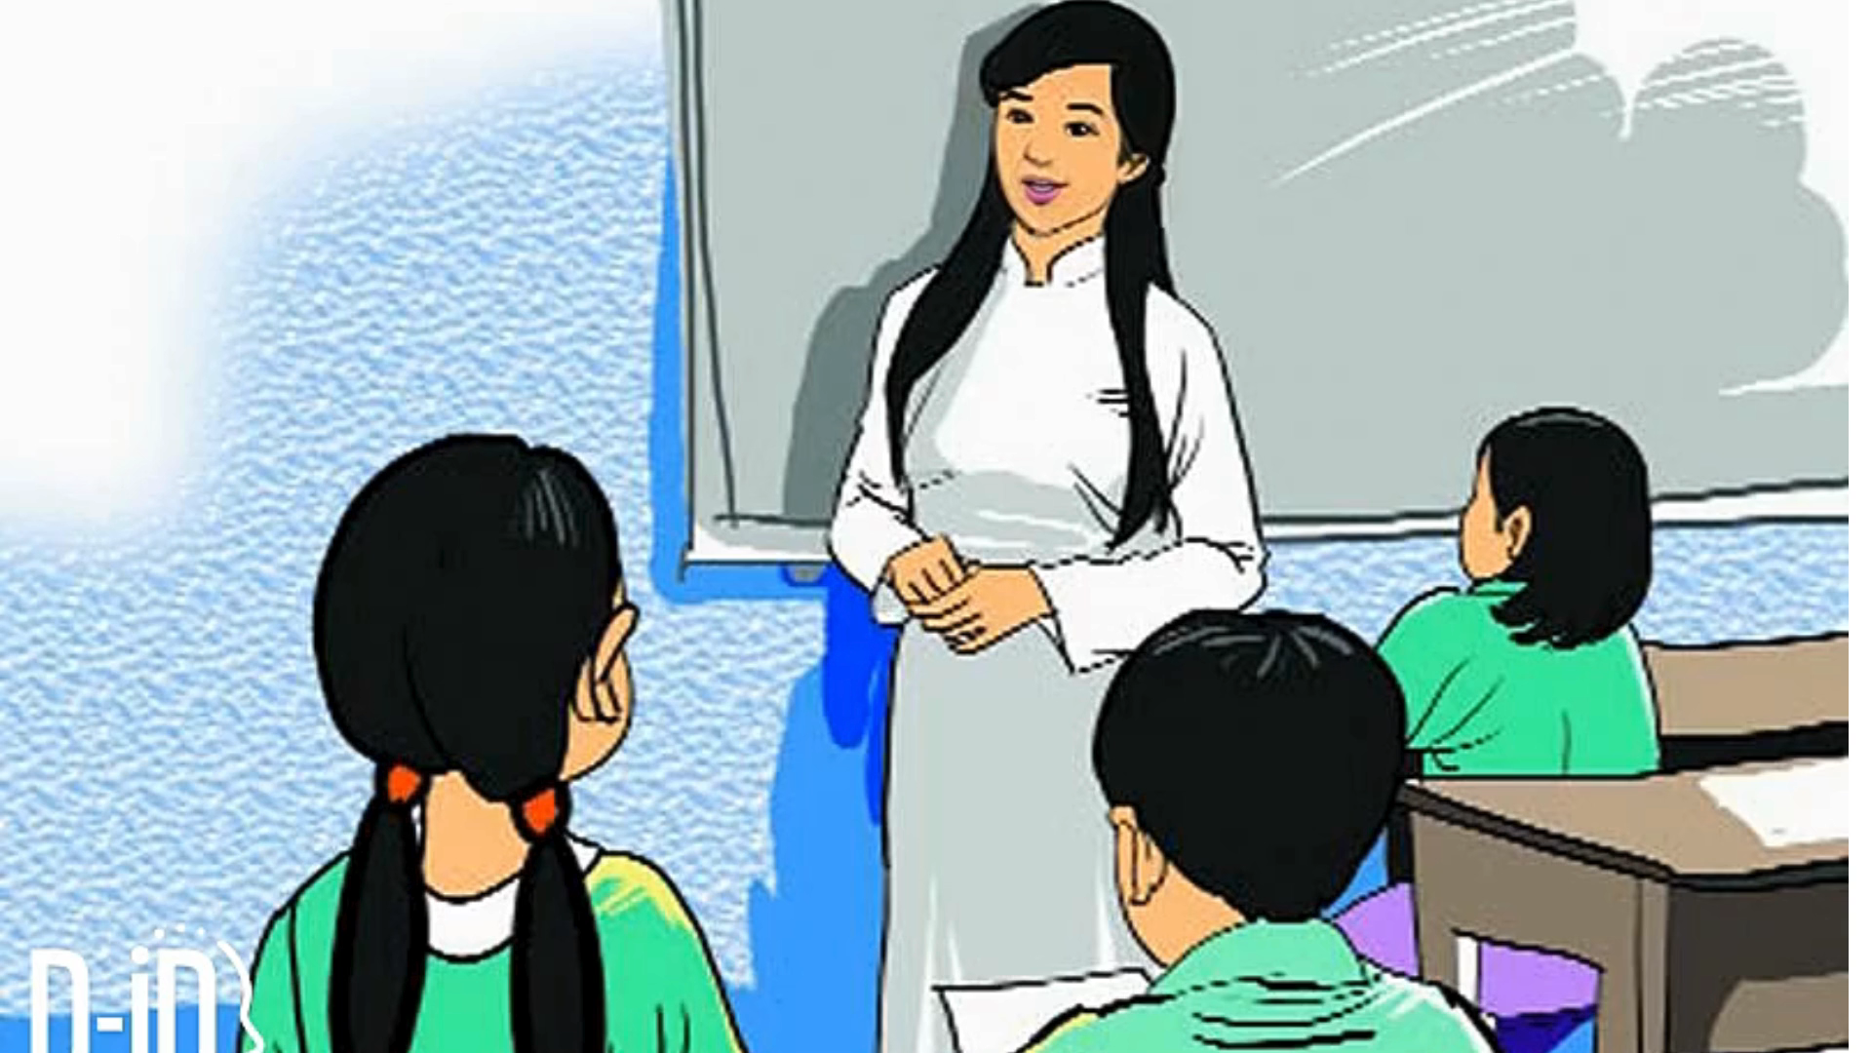

Slide 23
Câu 5: Nói 2 – 3 câu về một con đường được tả trong bài thơ.

Slide 25
NỘI DUNG Bài thơ viết về nghề nghiệp của chú phi công, chú hải quân, bác lái tàu hỏa, nghề của bố ( nghề xây dựng), của mẹ ( nghề nông) và việc làm hằng ngày của bé ( đi học ).

Slide 27

XIN CHÂN THÀNH CẢM ƠN
QUÝ THẦY CÔ GIÁO VÀ CÁC EM
Notes:
27

